Slide 1
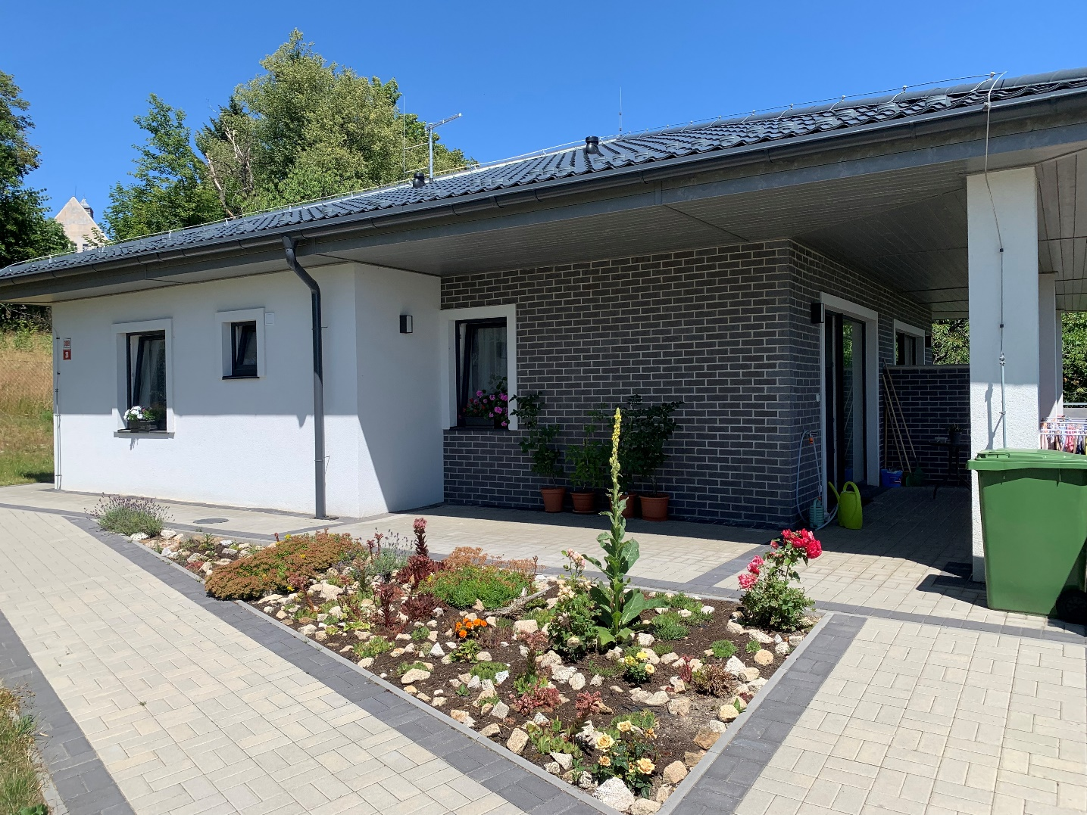
Informace pro zájemce o službu Chráněné bydlení “PATA“ v Aši

Slide 2
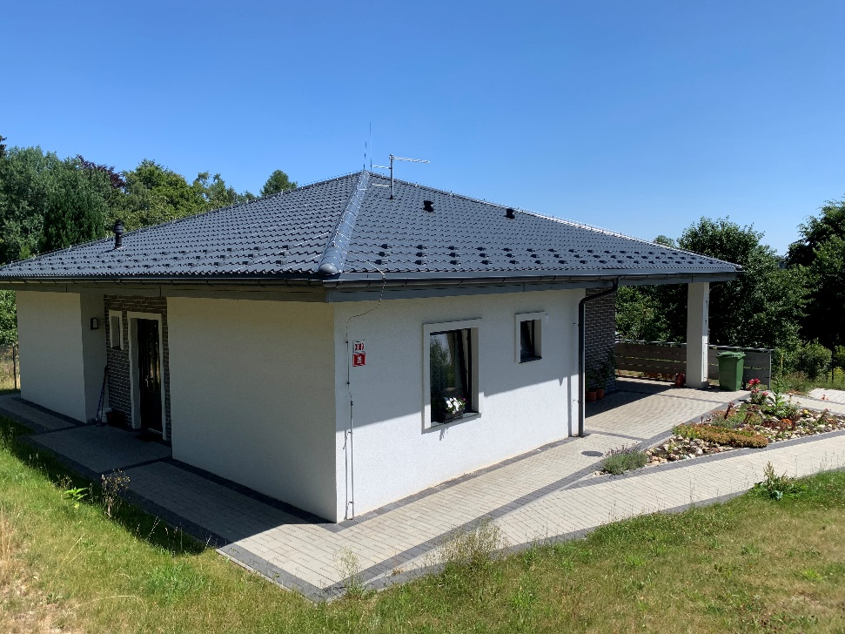
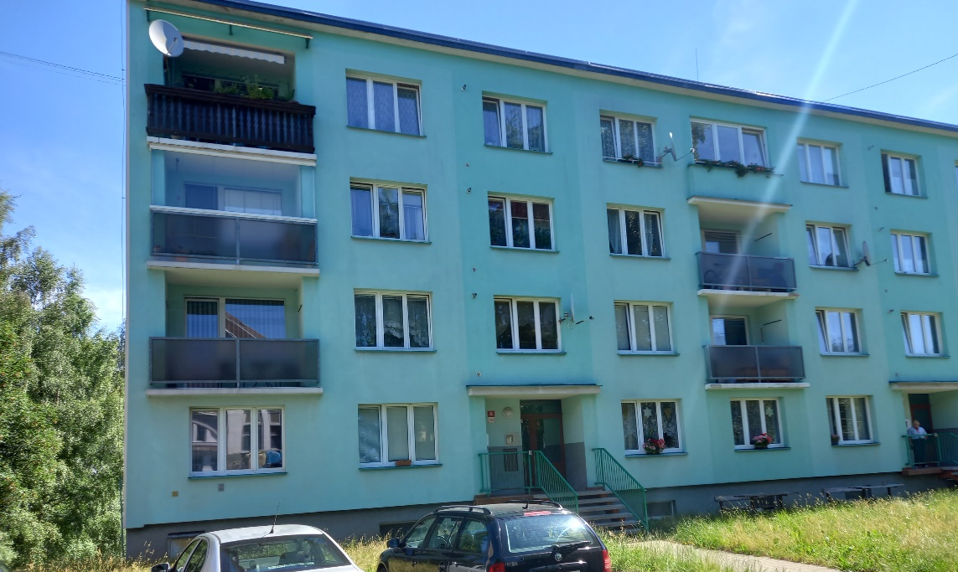
Službu poskytujeme v Aši a v Hazlově. V domku, nebo v bytě.

Slide 3
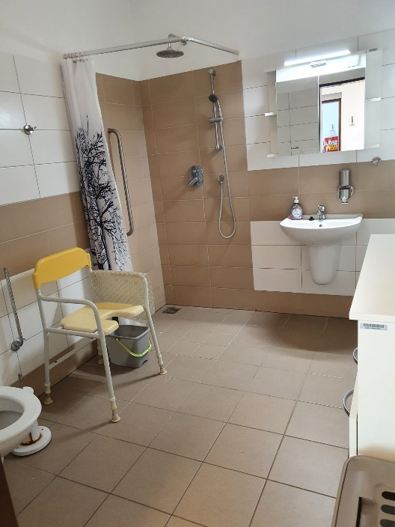
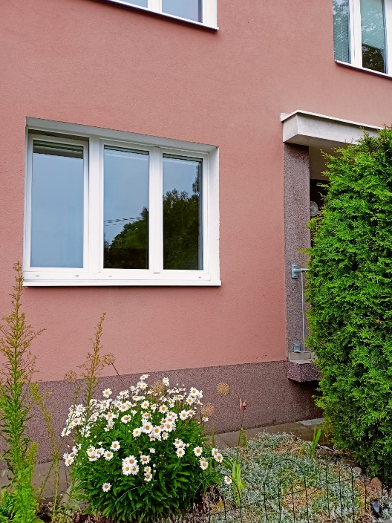
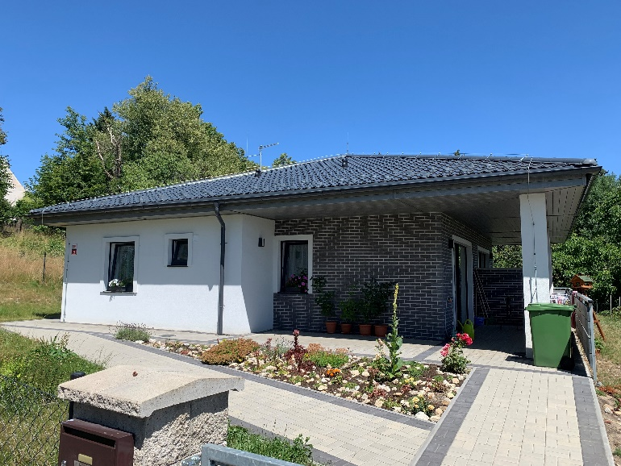
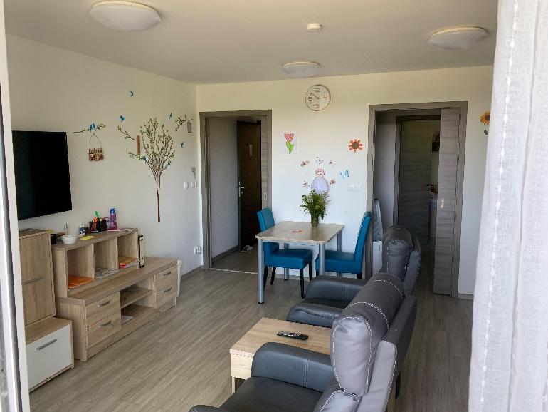
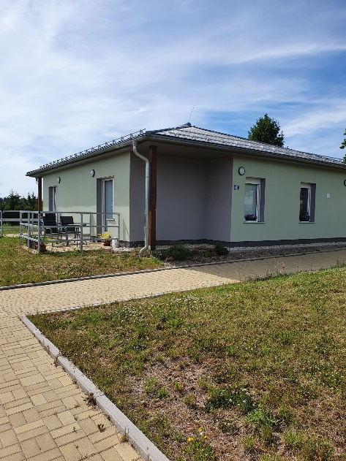
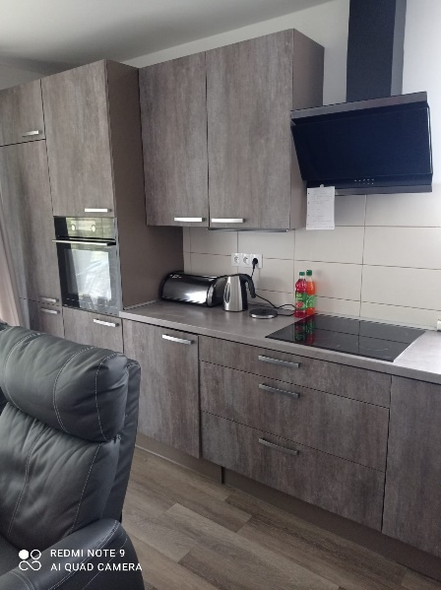
Takhle domácnosti vypadají

Slide 4
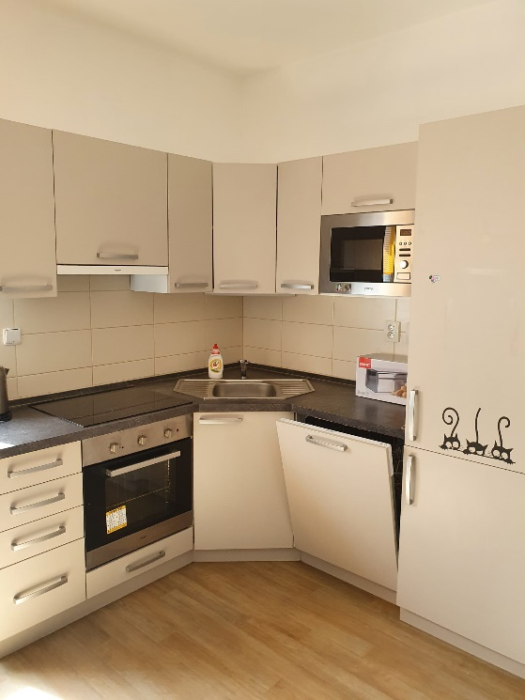
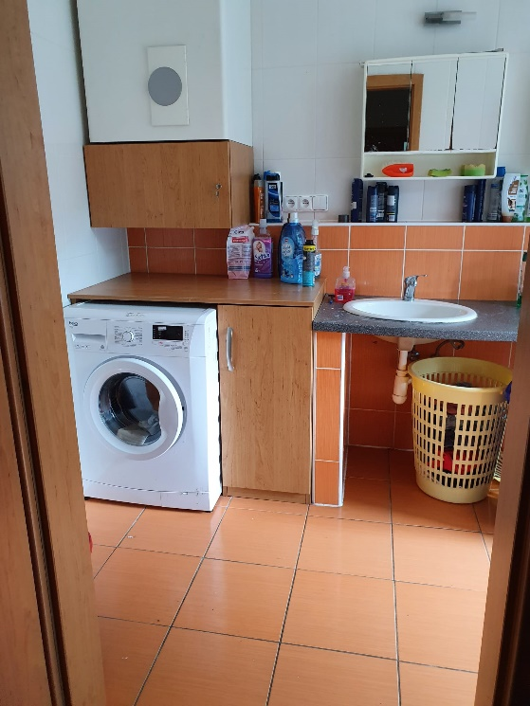
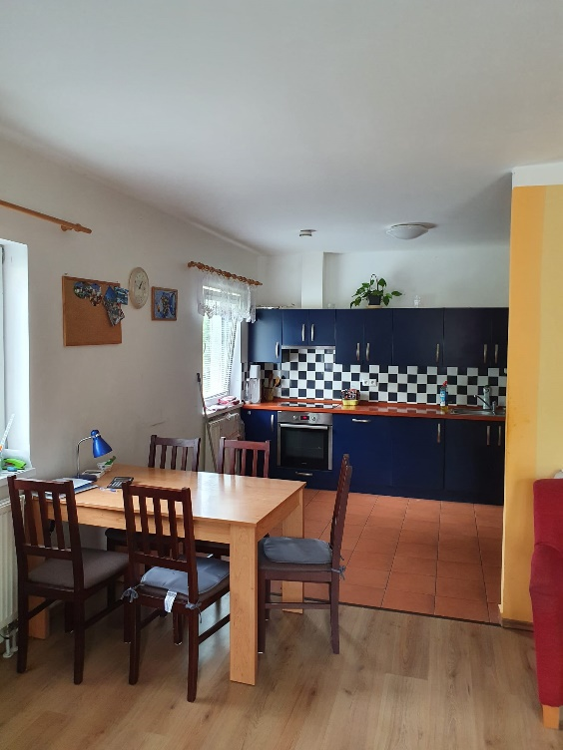
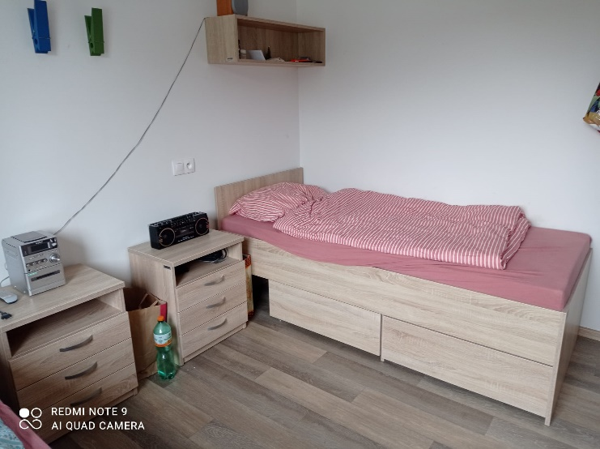
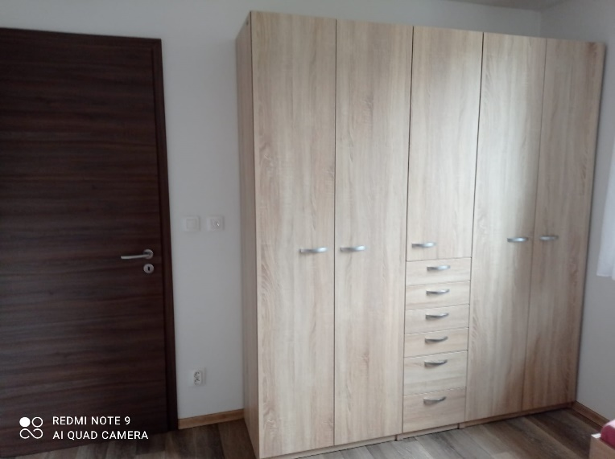

Slide 5


Domů k vám chodí asistenti

Slide 6


Pomáháme vám například s úklidem nebo s vařením

Slide 7



Za bydlení, jídlo a podporu si platíte

Slide 8

Napřed musíte napsat žádost
ŽÁDOST O POSKYTOVÁNÍ SOCIÁLNÍ SLUŽBY

Slide 9



Žádost vyplníte, donesete nebo pošlete poštou, nebo přes počítač
Žádost o poskytování sociální služby

Slide 10

KONTAKTY
730 844 430 – VEDOUCÍ SLUŽBY
730 844 425 – SOCIÁLNÍ PRACOVNÍK
734 516 053 - ŘEDITEL
Domov “Pata“, příspěvková organizace Hlavní 2796, Aš, 352 01
romana.bartosova@usp-pata.cz
jaroslav.paty@usp-pata.cz
reditel@usp-pata.cz

Slide 11

Ozveme se Vám

Slide 12

Co bude pak?
Když pro Vás bude naše služba vhodná, domluvíme si schůzku
Když bude volné místo, napíšeme smlouvu a domluvíme datum stěhování.
Když nebude volné místo, zařadíme Vás do pořadníku

